Slide 1










Екоприключенци! .
Екологична образователна програма
за учители и ученици
— Декември —
Тема на месеца:
Да подарим грижа на природата!

Slide 2
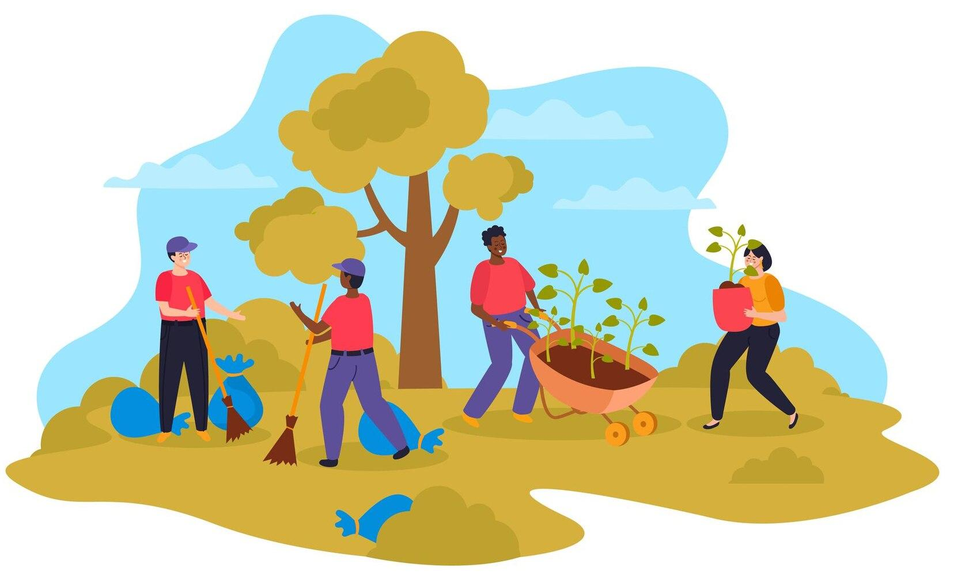
Знаете ли какво се получава, когато съберете заедно думите "добро" и "воля"? Какво става, когато имаме "добрата воля" да направим нещо? Точно така - получаваме доброволчество!
Снимки: Wikimedia Commons

Slide 3
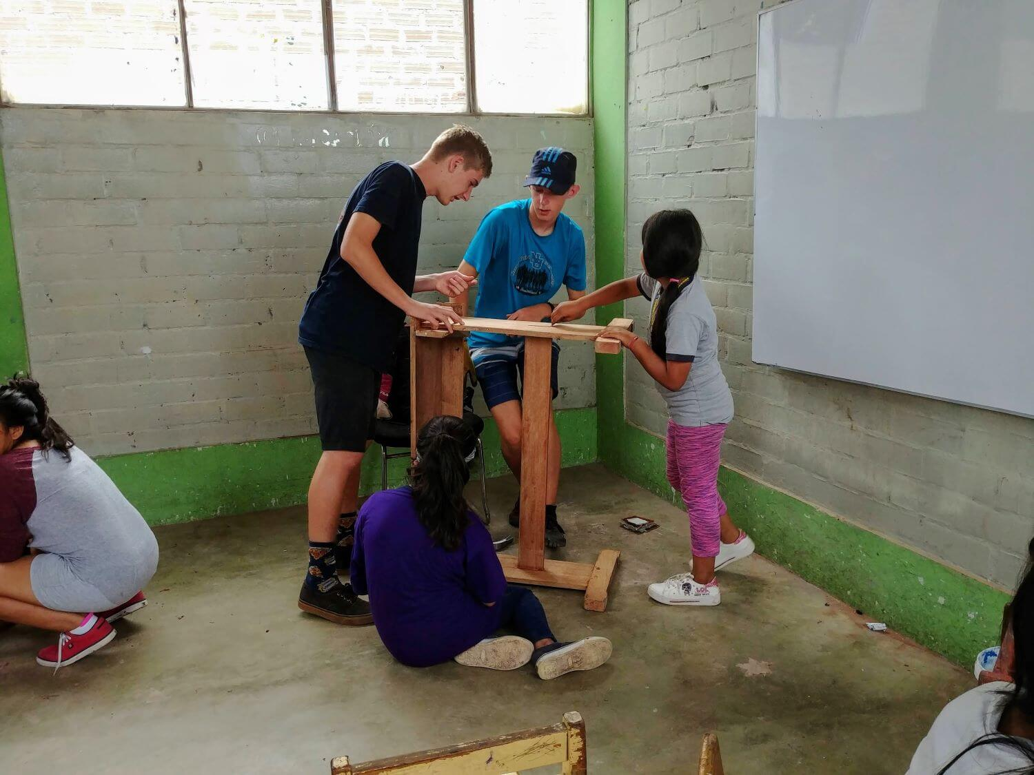
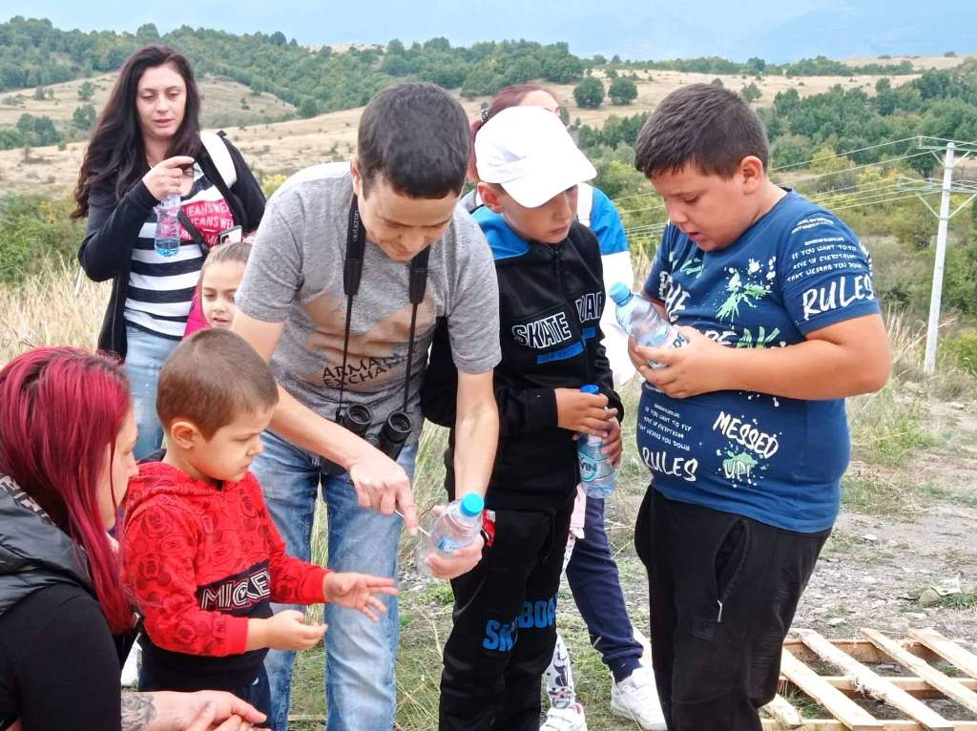
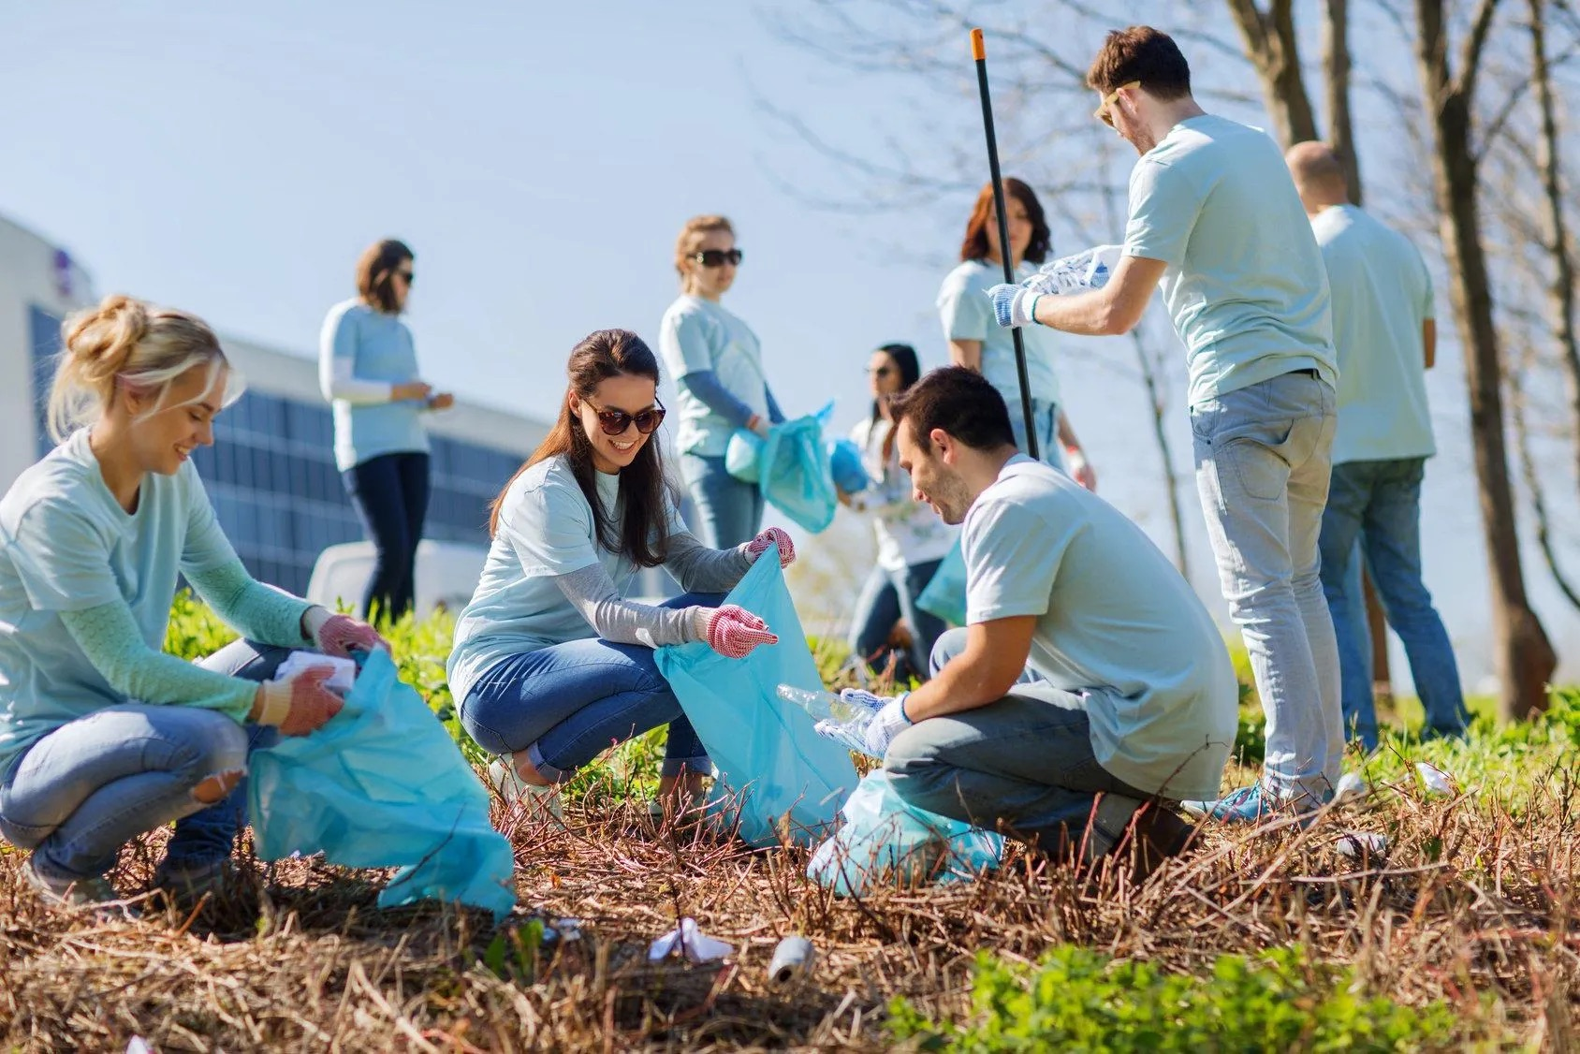
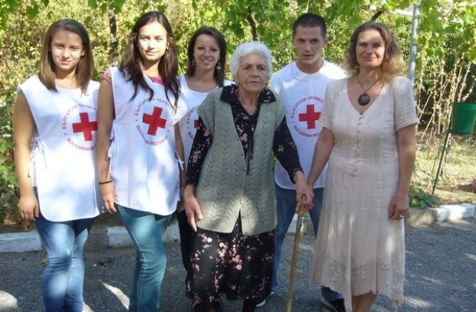
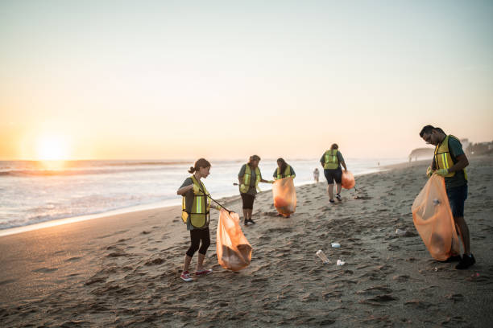
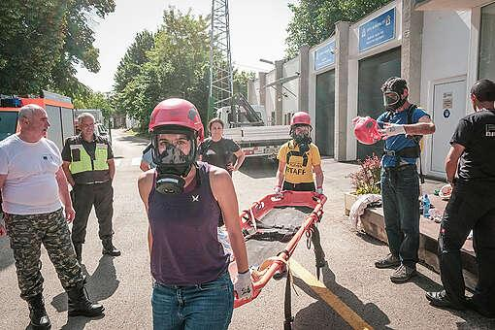
Доброволчеството се случва, когато хора се съберат заедно, за да направят нещо хубаво за други хора или за природата, без да им се заплаща за това.
Доброволците са нещо като супергерои - но вместо да се борят с лошите, те помагат на всички, които имат нужда.
Снимки: Wikimedia Commons

Slide 4
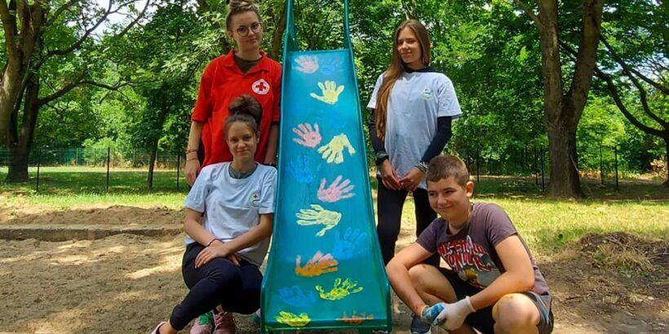

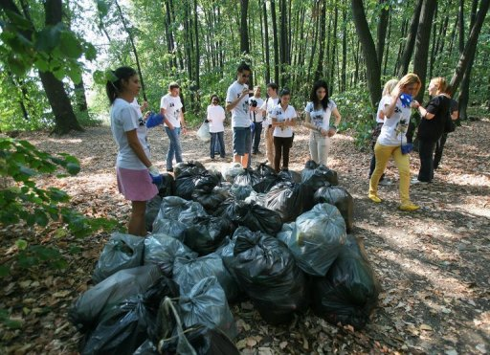
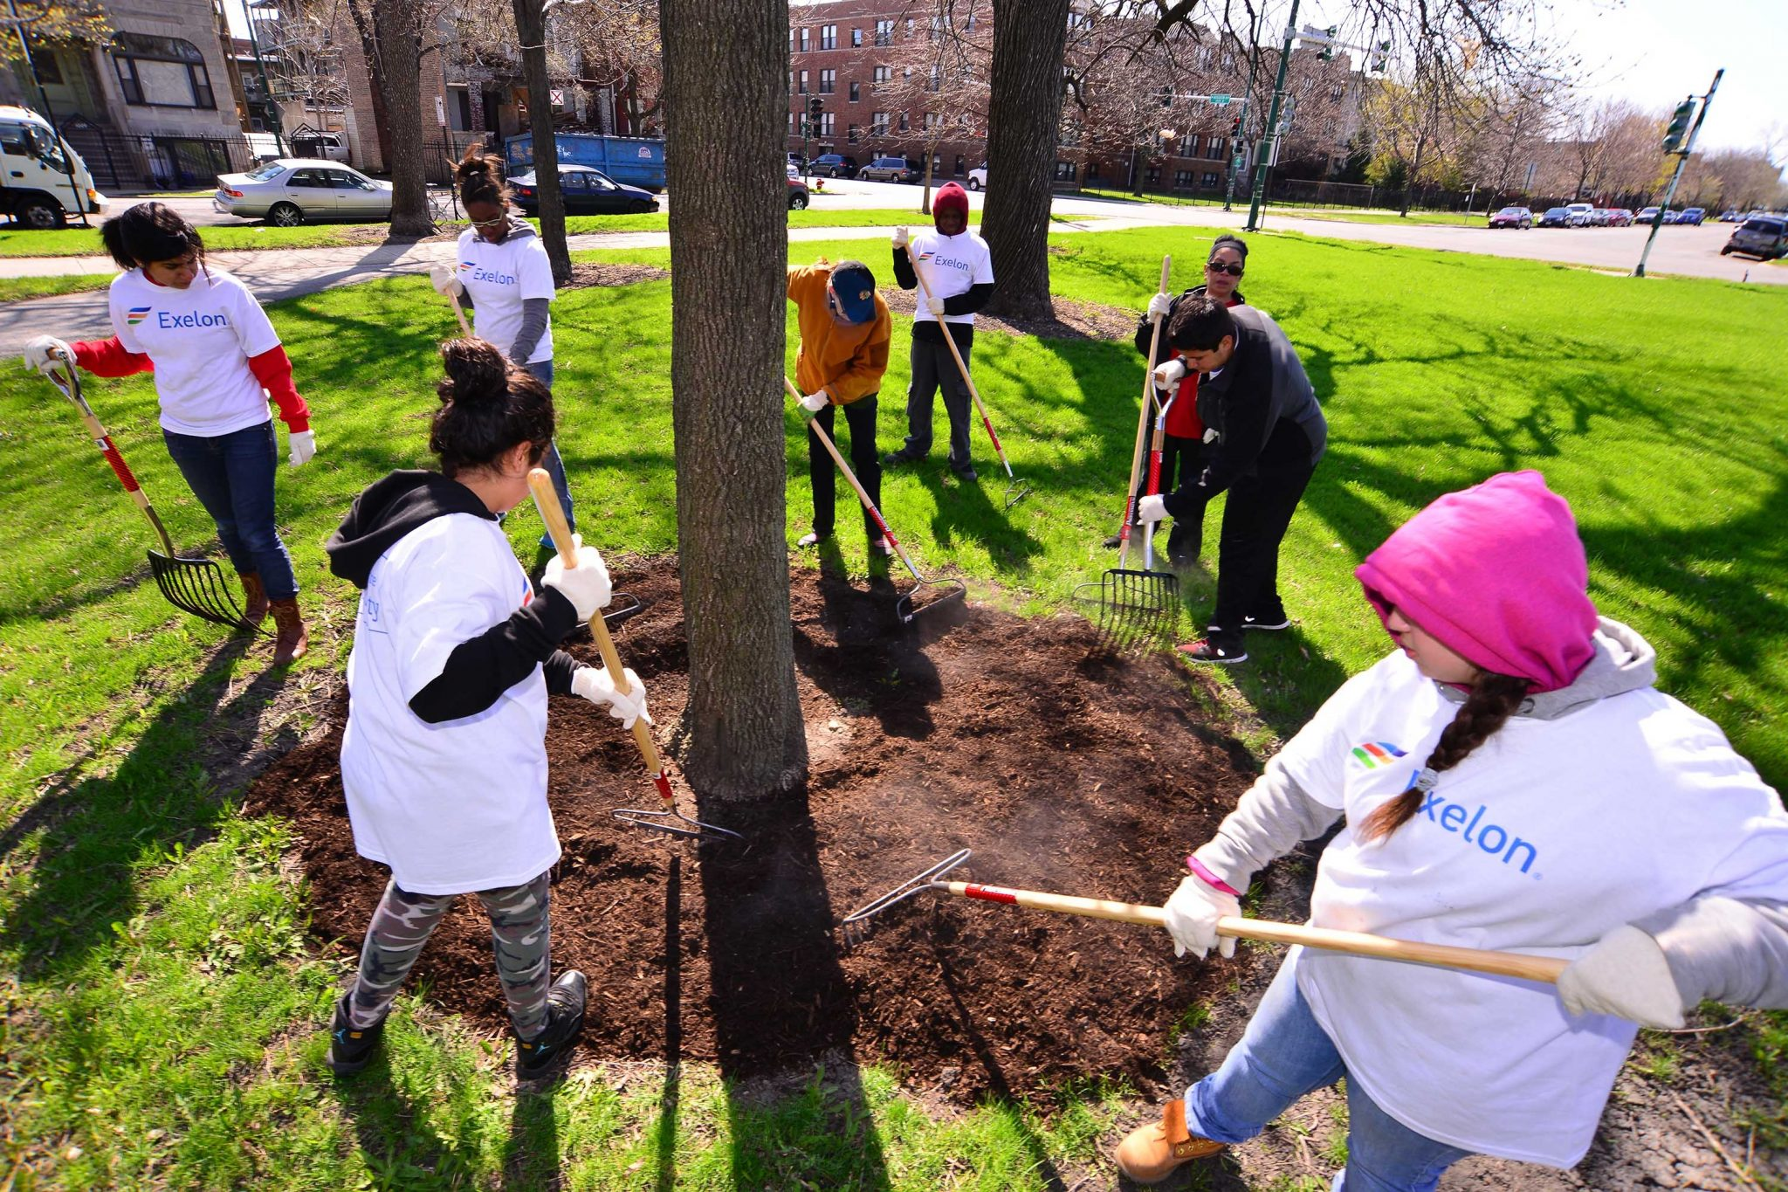
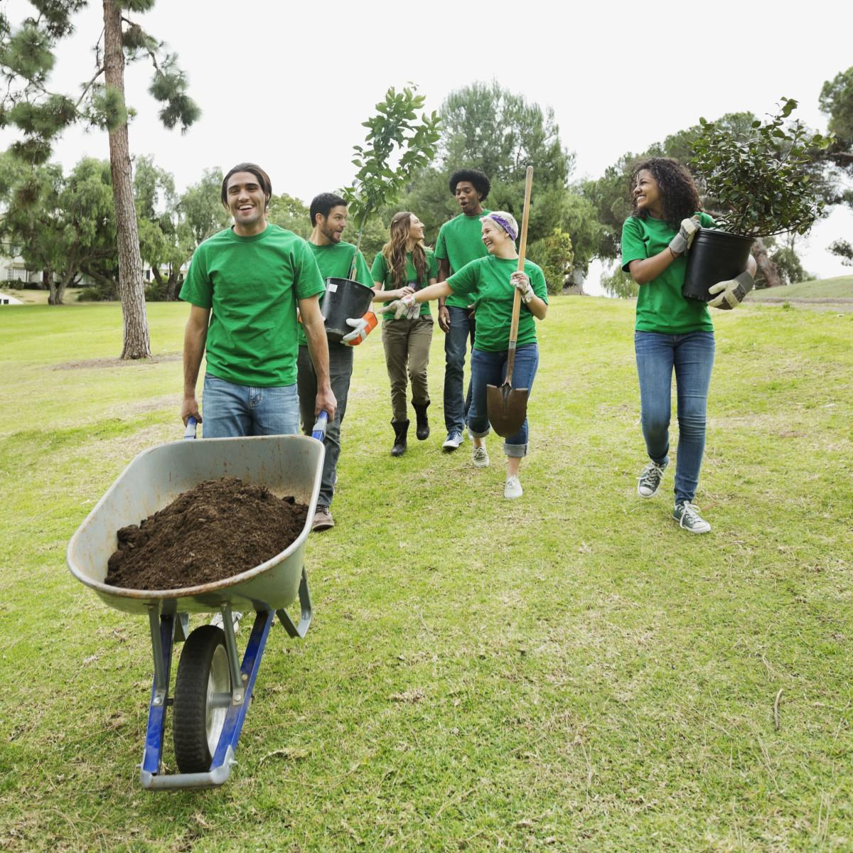
Има много начини човек да помага - например може да почисти парк или градинка, да засади дърво, да помогне на местното читалище или болница.
Снимки: Wikimedia Commons

Slide 5
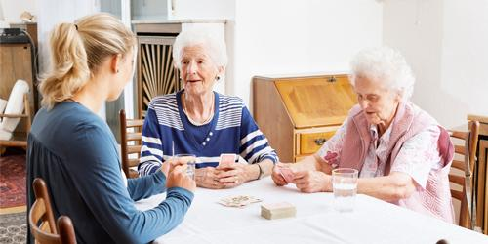
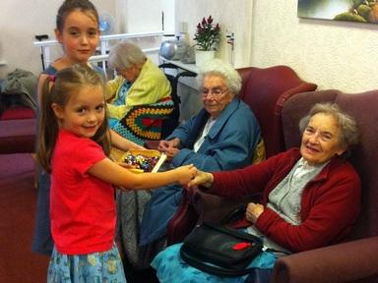
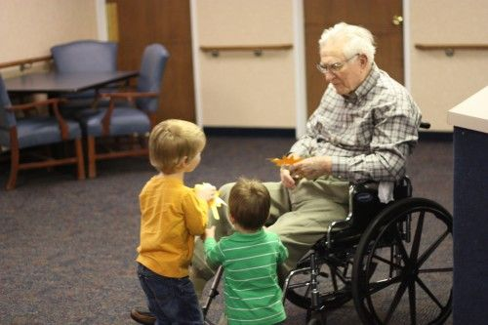
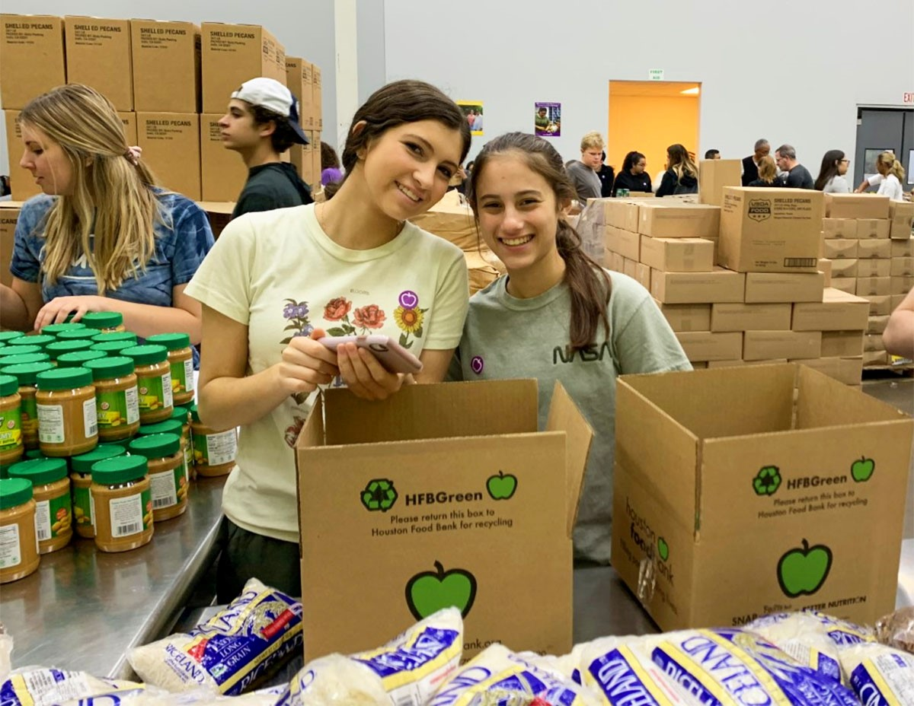
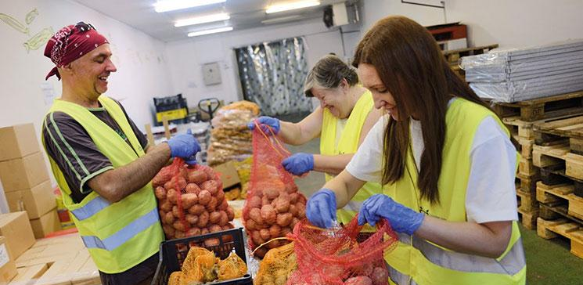
Други доброволци помагат на хора, които минават през труден период в живота си. Възрастните, които живеят в специализирани домове често се чувстват самотни и се радват на всяко посещение от деца. Семействата, които нямат достатъчно средства за храна, са много благодарни, когато има организирано раздаване на дарения.
Снимки: Wikimedia Commons

Slide 6
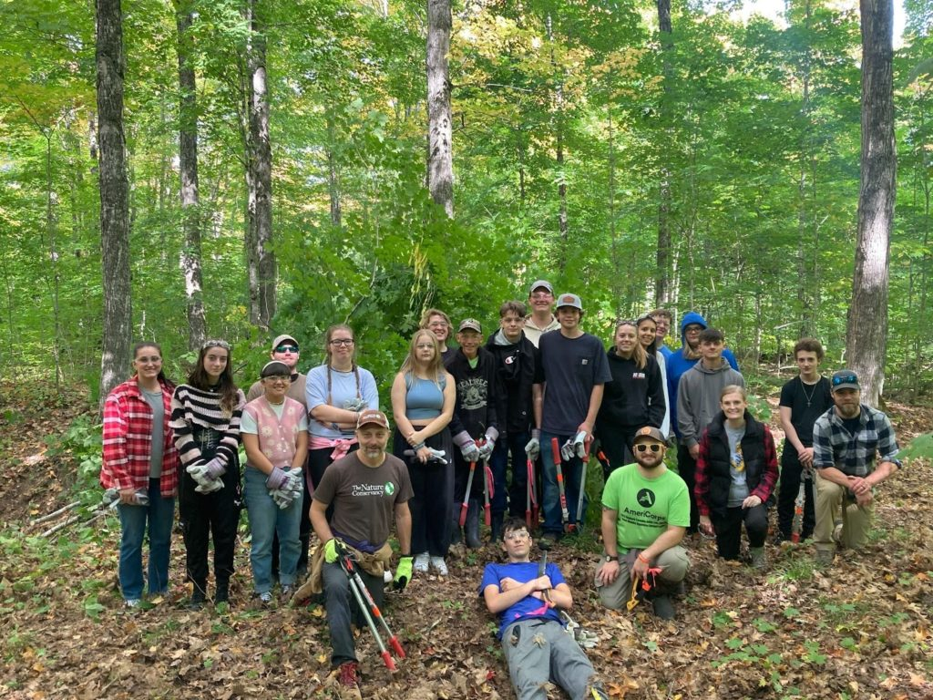
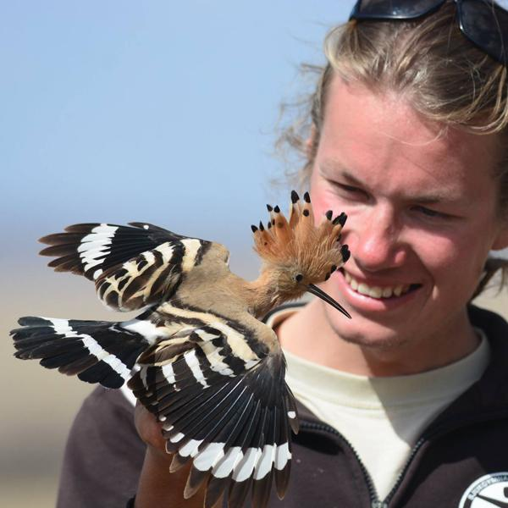
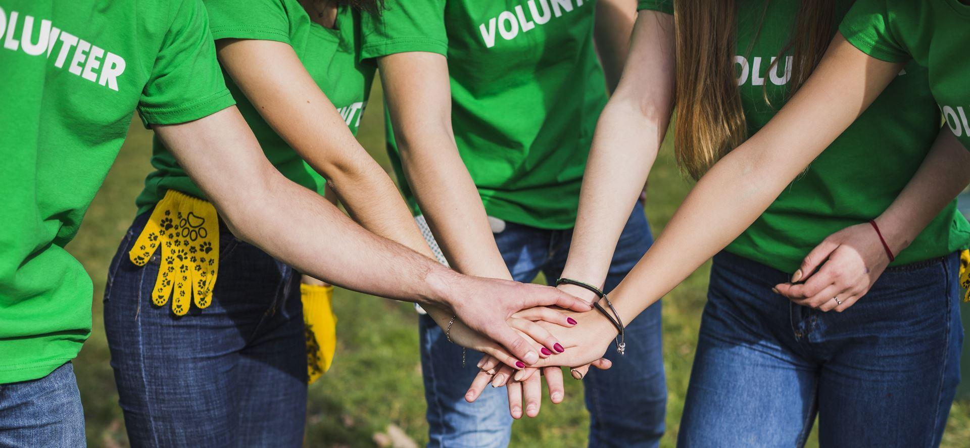
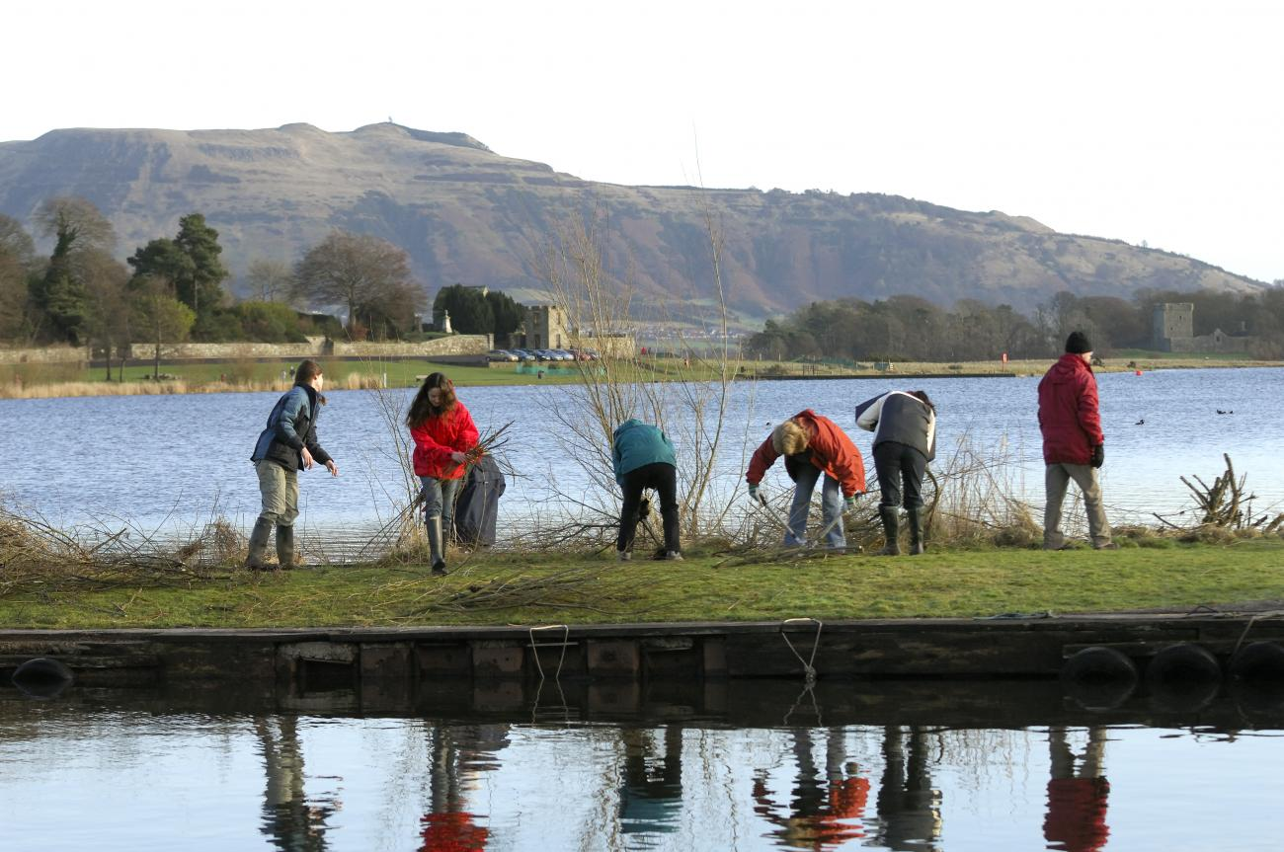
Ако обичате живите същества, можете да помагате като доброволец в природозащитна организация.
Някои от тях почистват природни местности, други се грижат за опазването на птиците и други животни, а трети създават подходящи места за най-различни видове растения и животни.
Снимки: Wikimedia Commons

Slide 7
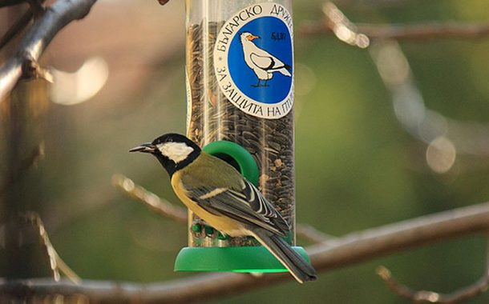
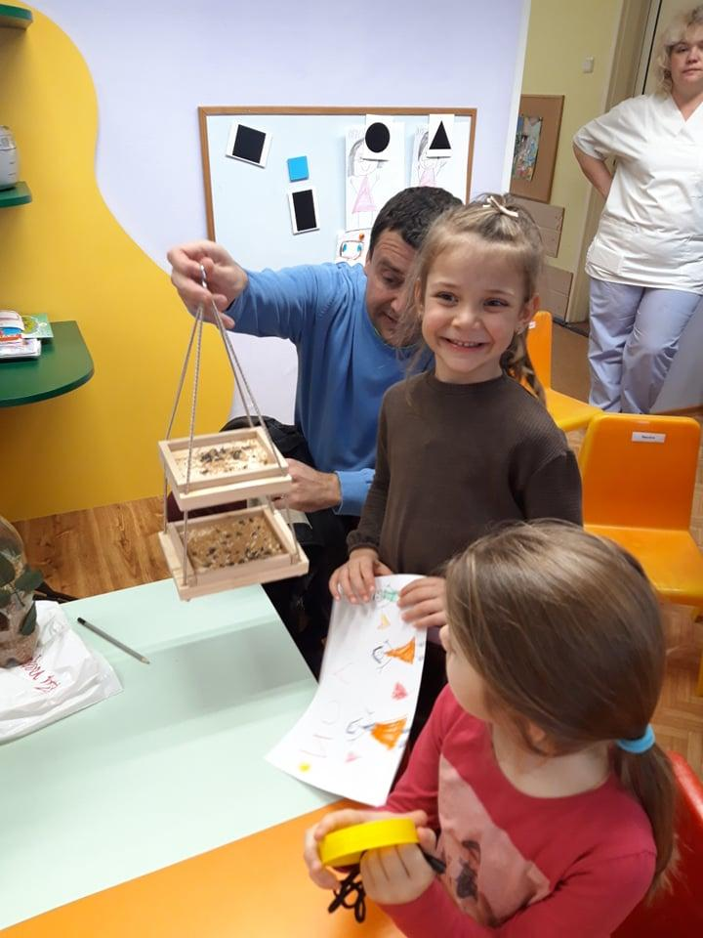
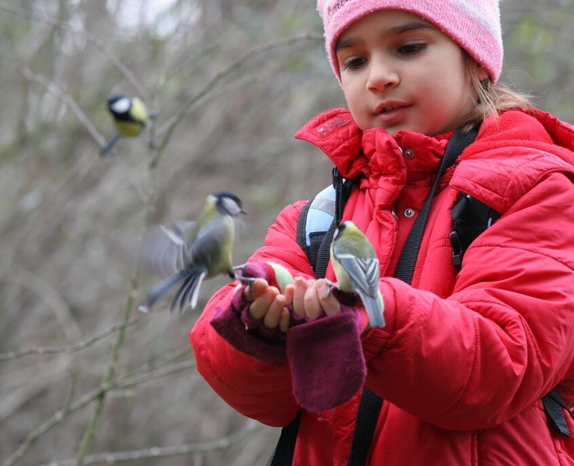
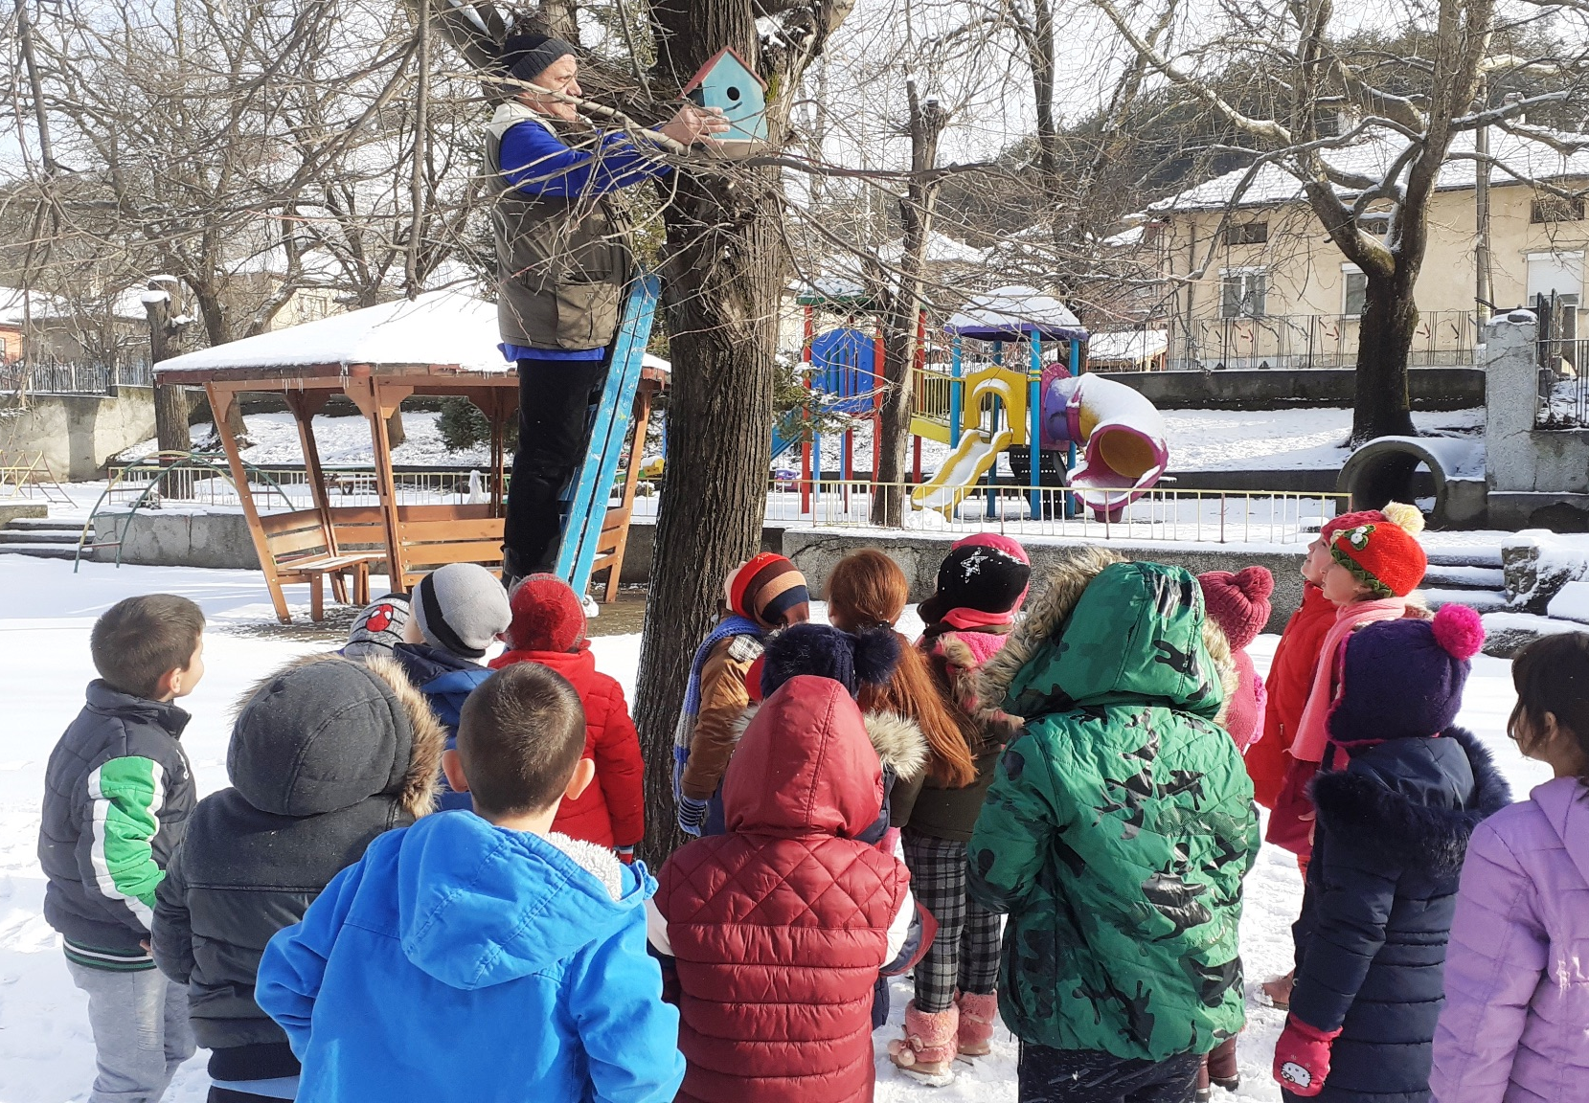
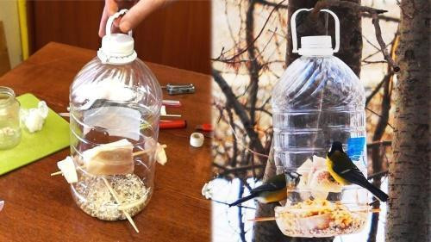
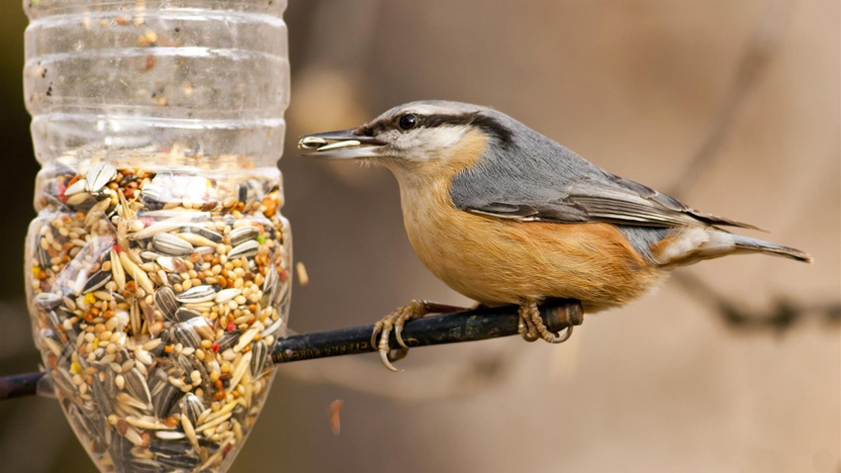
Всяка зима Българското дружество за защита на птиците (БДЗП) провежда кампанията “Зрънце любов”, в която хиляди хора от цяла България поставят хранилки за птици в населените места, за да им помогнат да оцелеят през студените зимни месеци.
Снимки: Wikimedia Commons

Slide 8
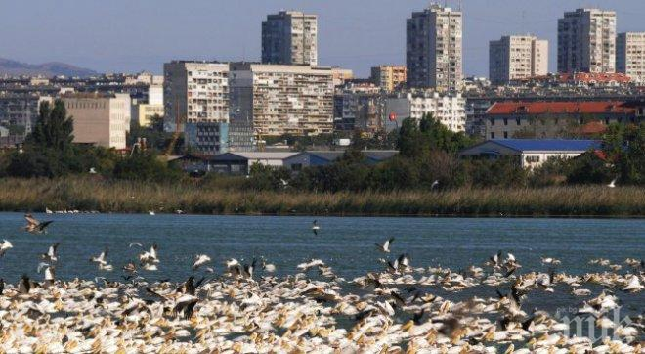
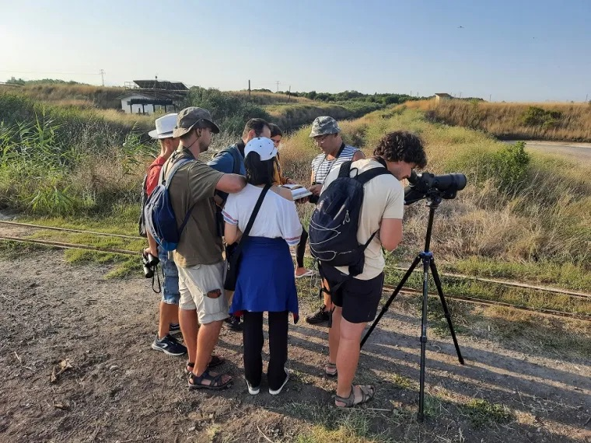
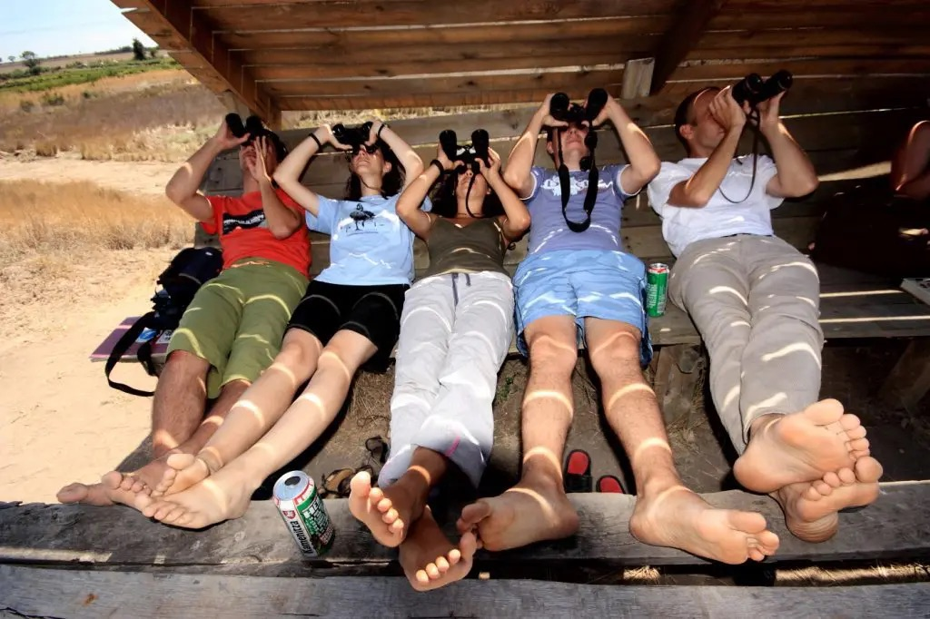
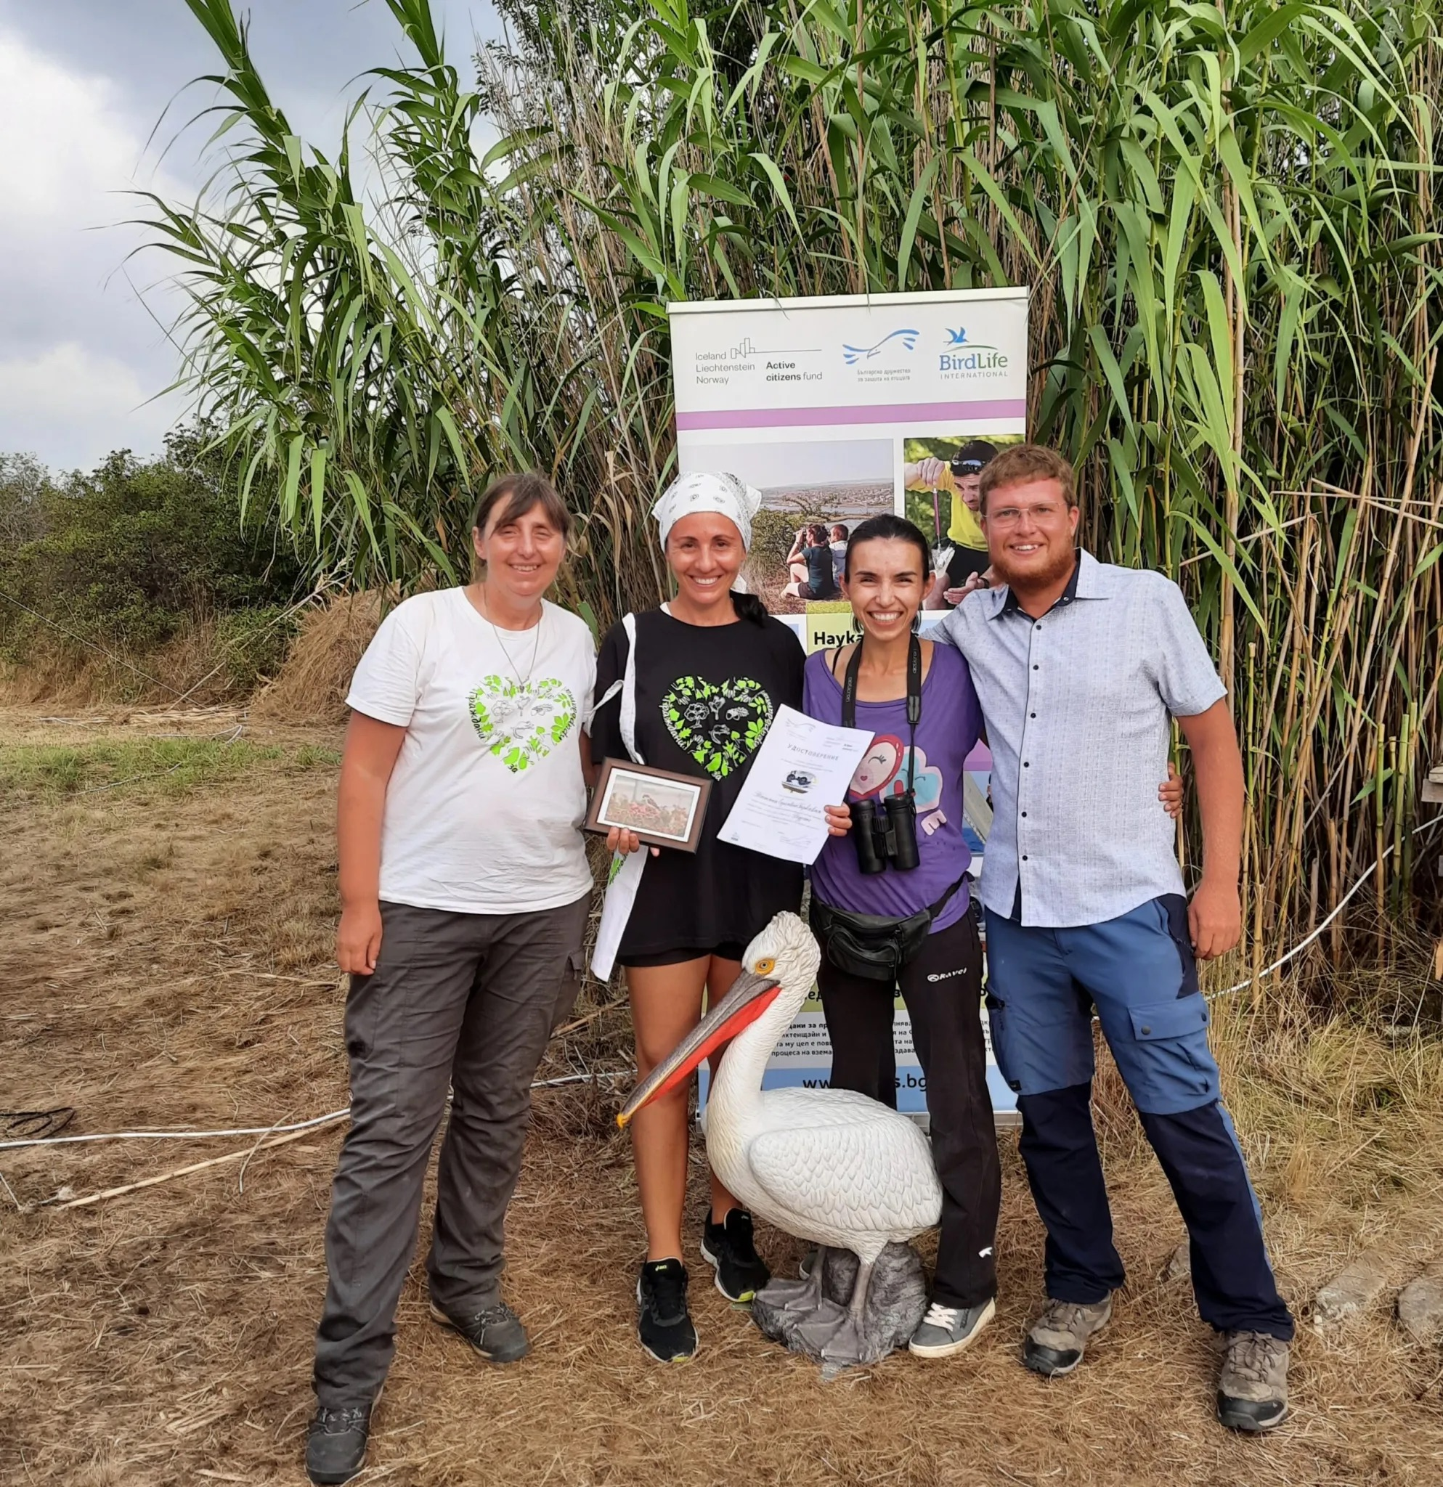
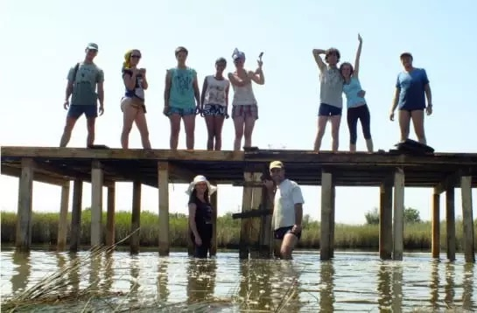
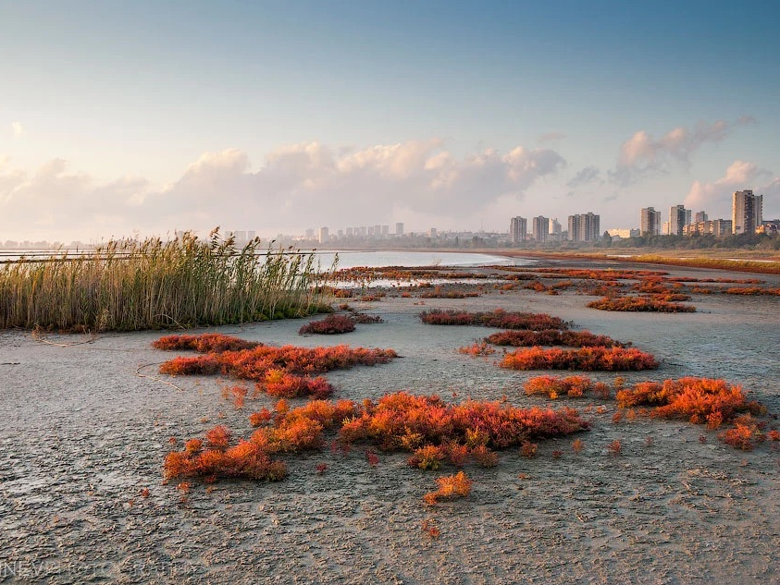
През лятото БДЗП организира доброволчески природозащитен лагер на Атанасовското езеро до Бургас, където участниците следят миграцията на стотици хиляди птици, помагат за изграждане на места за гнездене и почивка на важни видове, и научават отблизо колко е важно да опазваме природата.
Снимки: Wikimedia Commons

Slide 9
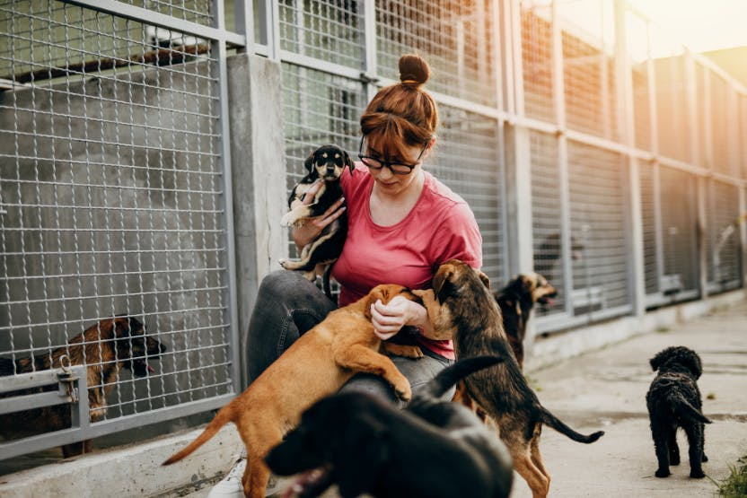
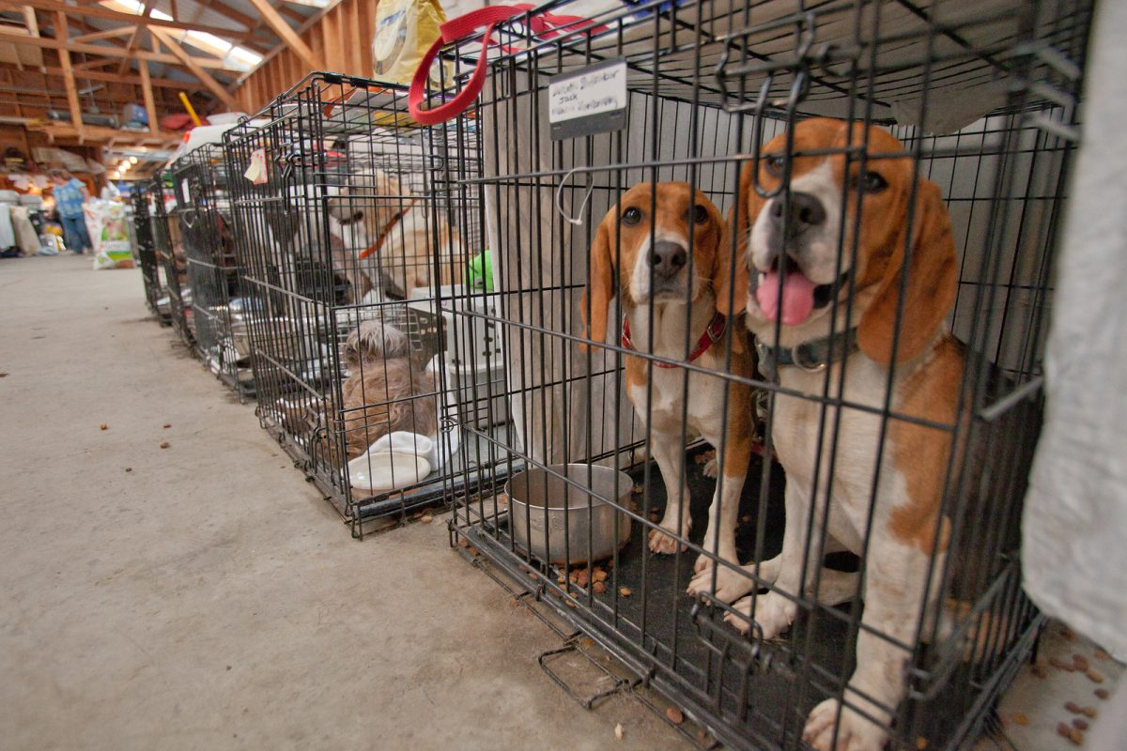
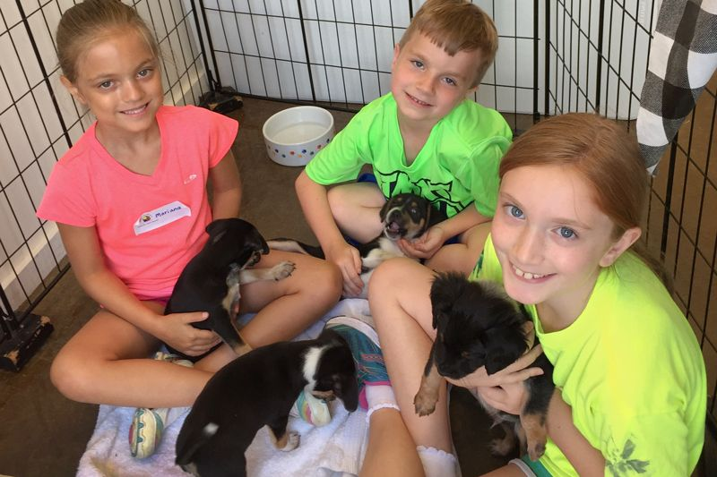
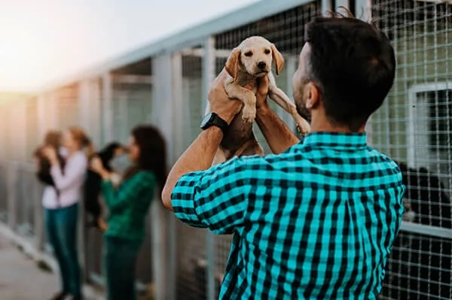
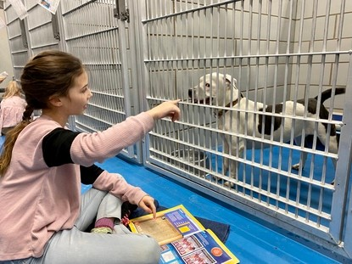
Грижата за животните включва и домашните ни любимци. Много доброволци избират да помагат в приют за изоставени животни - там ги храните, играете си с тях и им помагате да си намерят нови стопани.
Снимки: Wikimedia Commons

Slide 10
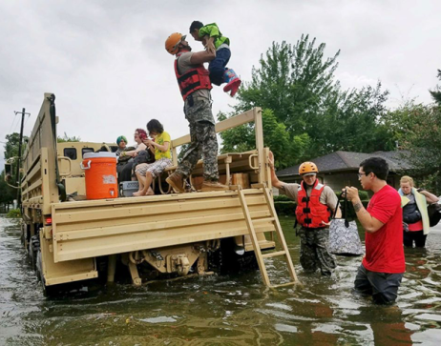
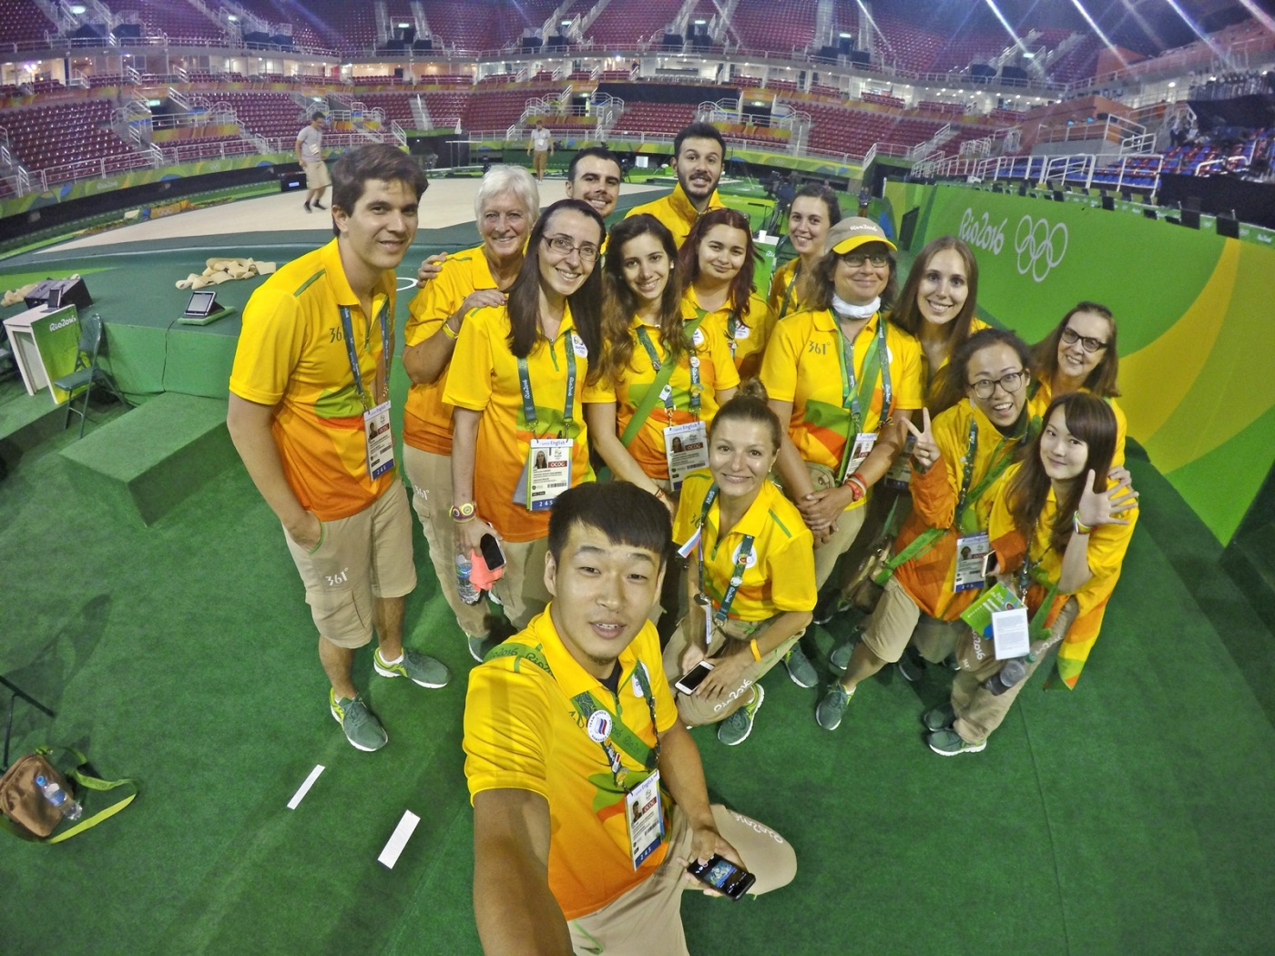
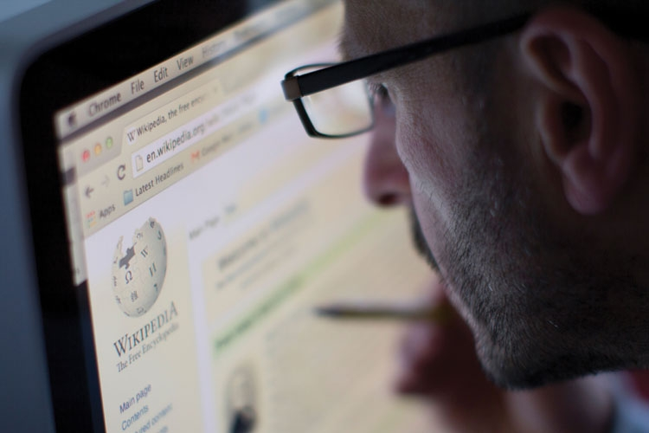
Има още много начини да доброволстваме - при природни бедствия, на спортни събития като Олимпийските игри, на концерти и даже по интернет - например, като създавате съдържание за Уикипедия, най-голямата енциклопедия в света (да, тя се поддържа основно от доброволци).
Снимки: Wikimedia Commons

Slide 11
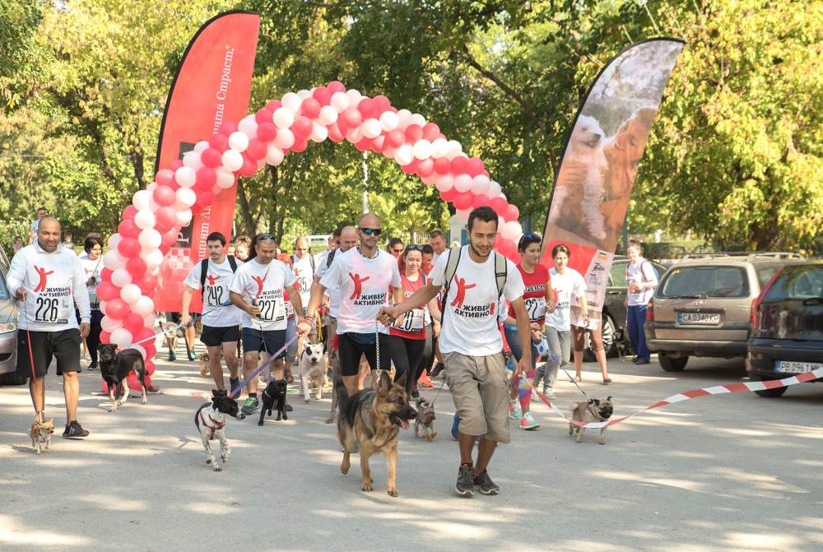
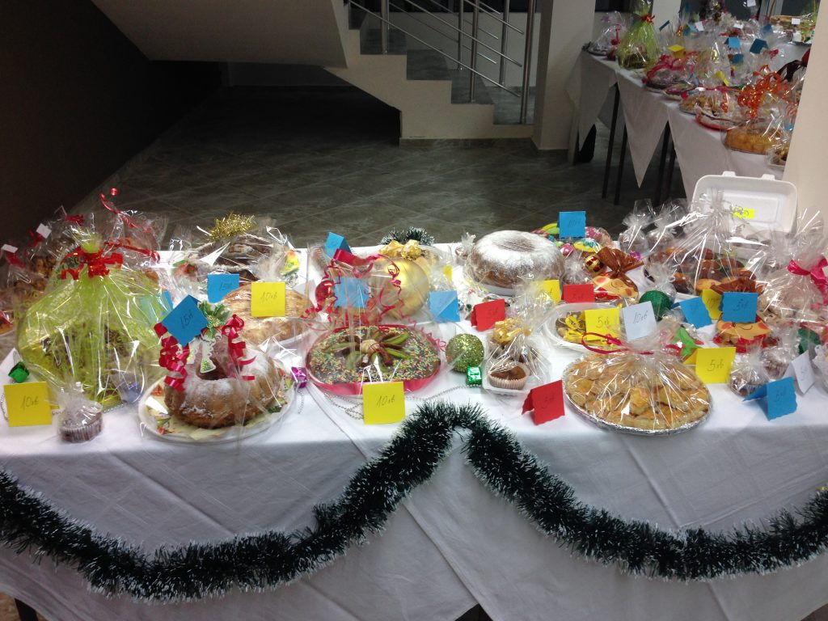
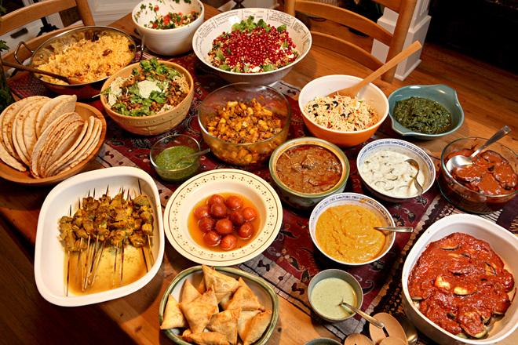
В много случаи доброволците помагат да се съберат пари и средства за някоя важна кауза, като организират най-различни събития - спортни състезания, разпродажби на ръчно направени неща или сбирки с домашно приготвени храни, коледен базар в училище.
Снимки: Wikimedia Commons

Slide 12

Най-важното за доброволците е, че те даряват своето време, енергия и ентусиазъм, за да помогнат на хората или природата и да направят нещата по-добри. Доброволчеството е чудесен начин да вложим усилия за нещо хубаво, да се чувстваме полезни и да покажем грижа.
Снимки: Wikimedia Commons

Slide 13
Да поговорим!
Защо, според вас, доброволците помагат без заплащане?
Кои неща близо до нас и около нас биха станали по-хубави, ако се организират доброволци?
На кого е по-важно да се помага - на хората или на природата? Защо?
Как можем да привлечем на помощ други хора за нещо, което искаме да подобрим? С какво ще ги “запалим” за нашата кауза?
Бил/а ли си доброволец някога?
За какво успя да помогнеш?
Разкажи ни!

